Slide 1

Pókszerű, járó robot fejlesztése
Komáromi Sándor

Slide 2
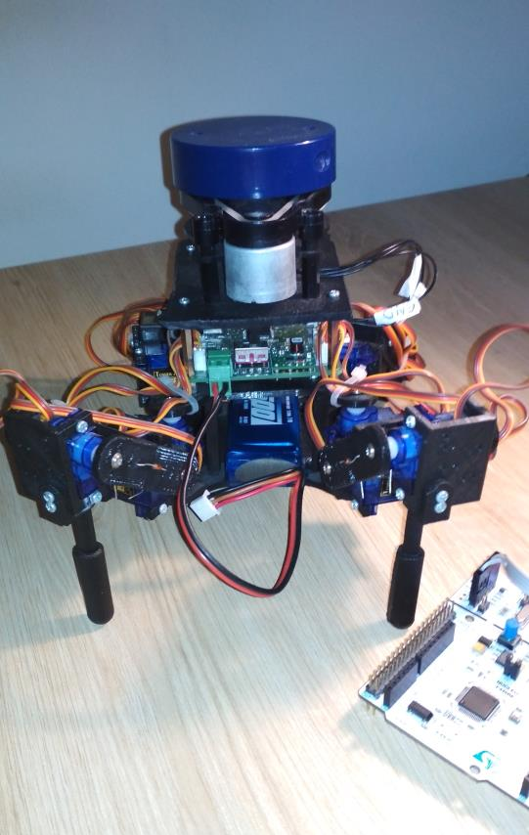
Projekt állása az én munkám elött
Babics Mátyás
Robot megtervezése
Első NYÁK megtervezése
A robot tudott járni, egyszerűbb mozgások
Massár Lóránt Mátyás
Új nyák tervezése
Lidar
IMU
ROS implementálása
Wifi-s kapcsolat implementásása

Slide 3
A féléves feladataim
Mechanikai újra tervezés
Strapabíró lábak
Megbízható foglalat
Csúszásgátló (TPU)
Új, erősebb szervo kiválasztása
Robot felélesztése

Slide 4
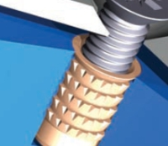
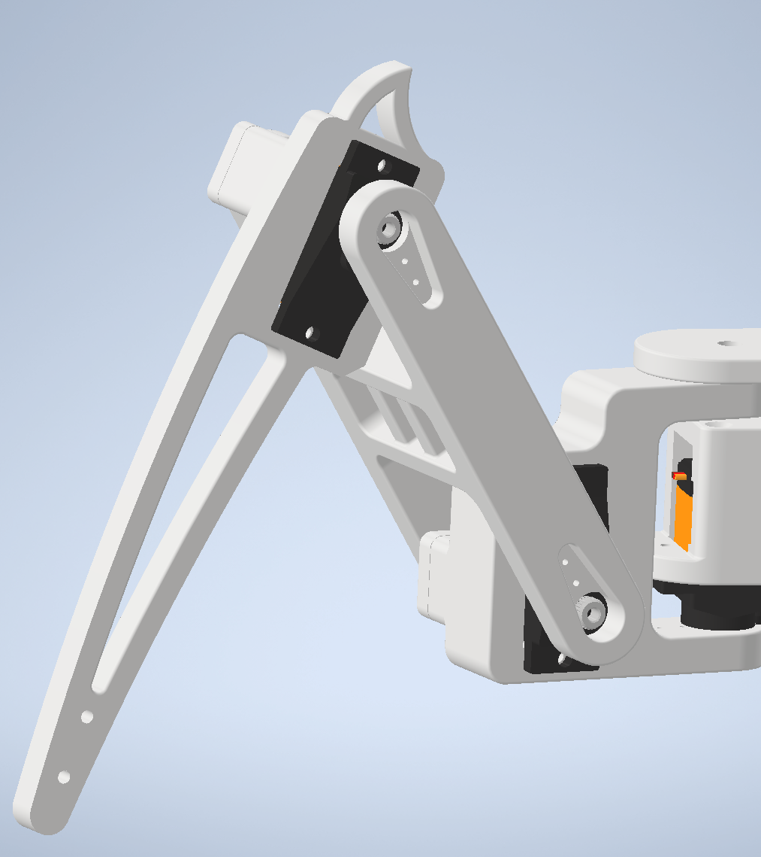
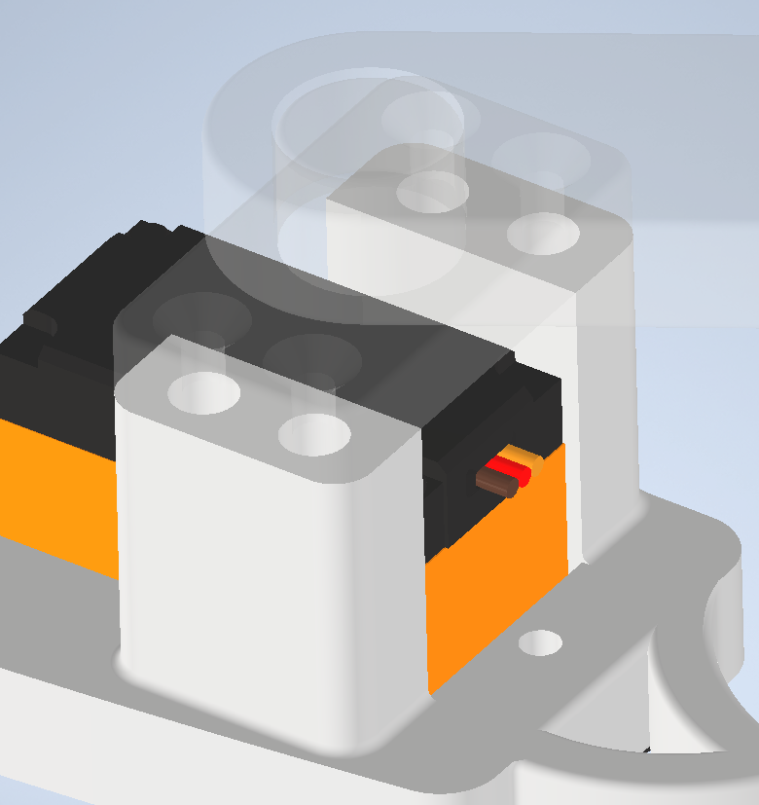
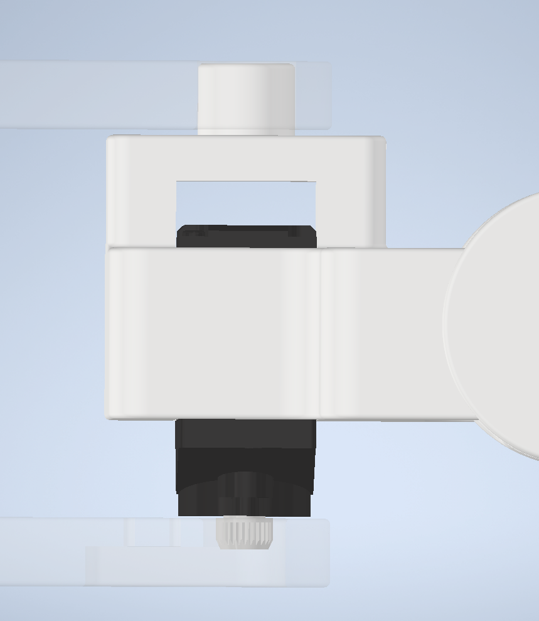
A robot új modellje: Láb
Cél a stabilitás
Kétoldalú rögzítés
Persellyel való rögzítés

Slide 5
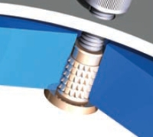
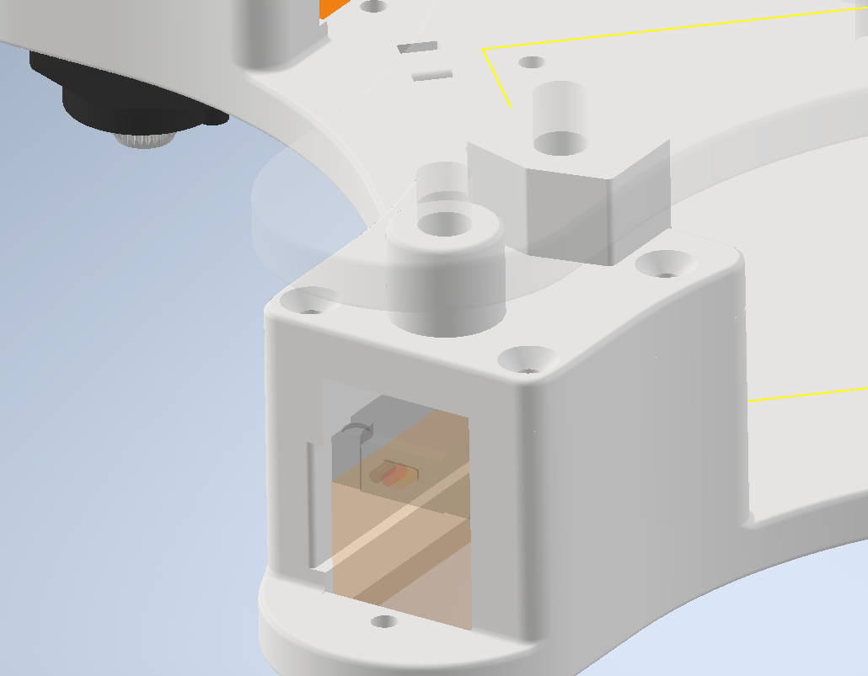
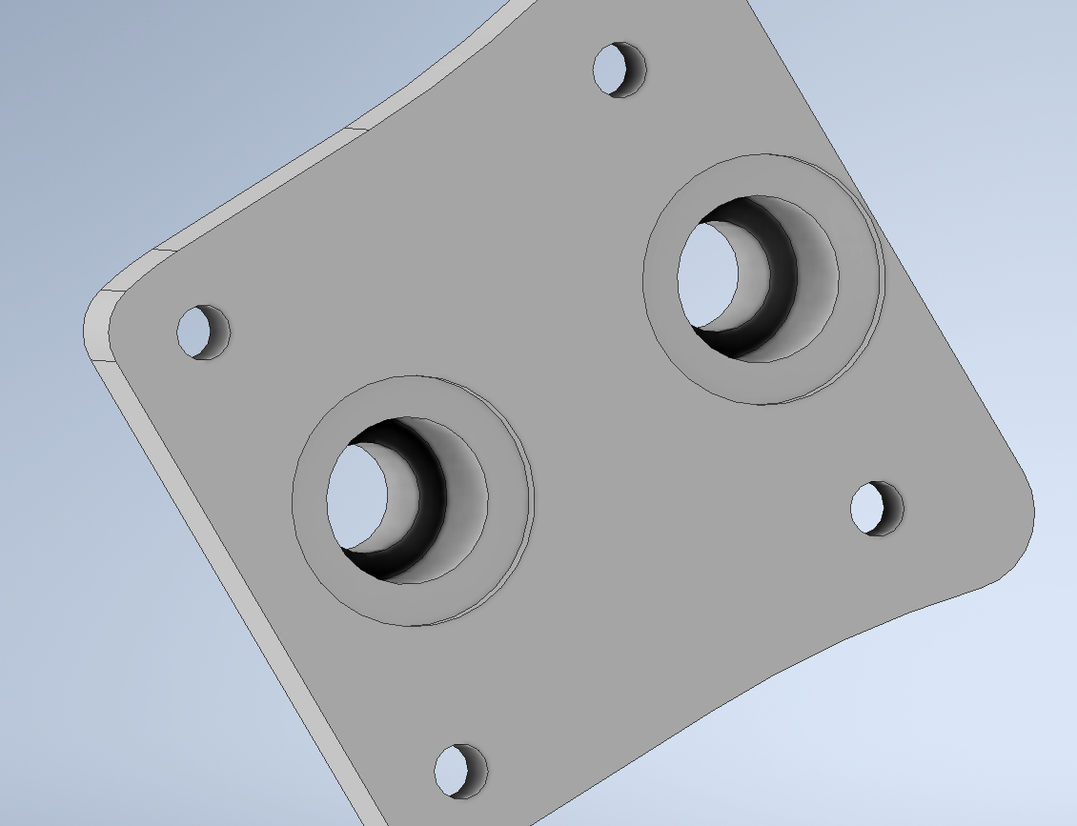
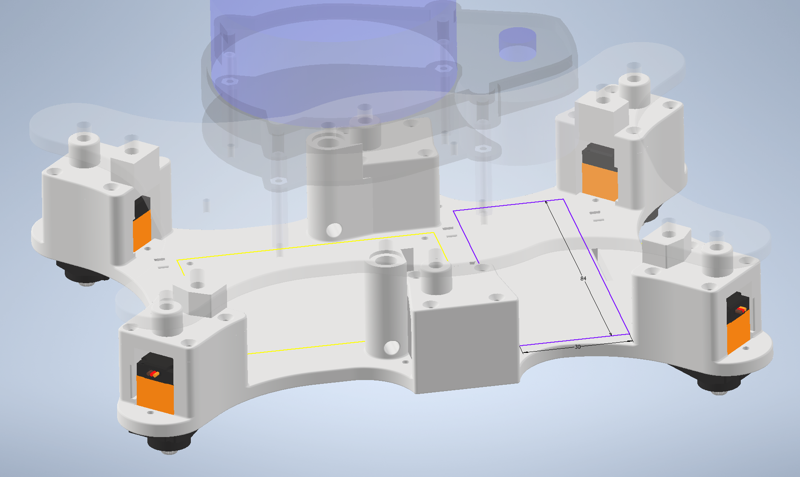
A robot új modellje: Test
Cél a magasság csökkentése
Akkumulátor, NYÁK eelső szinten
Lidar a robot tetején
Kábelvezetés
Lábak bővíthetők

Slide 6
A kiválasztott szervo
Régi gyenge volt
Cél a nagy nyomaték
SH0255MG

Slide 7
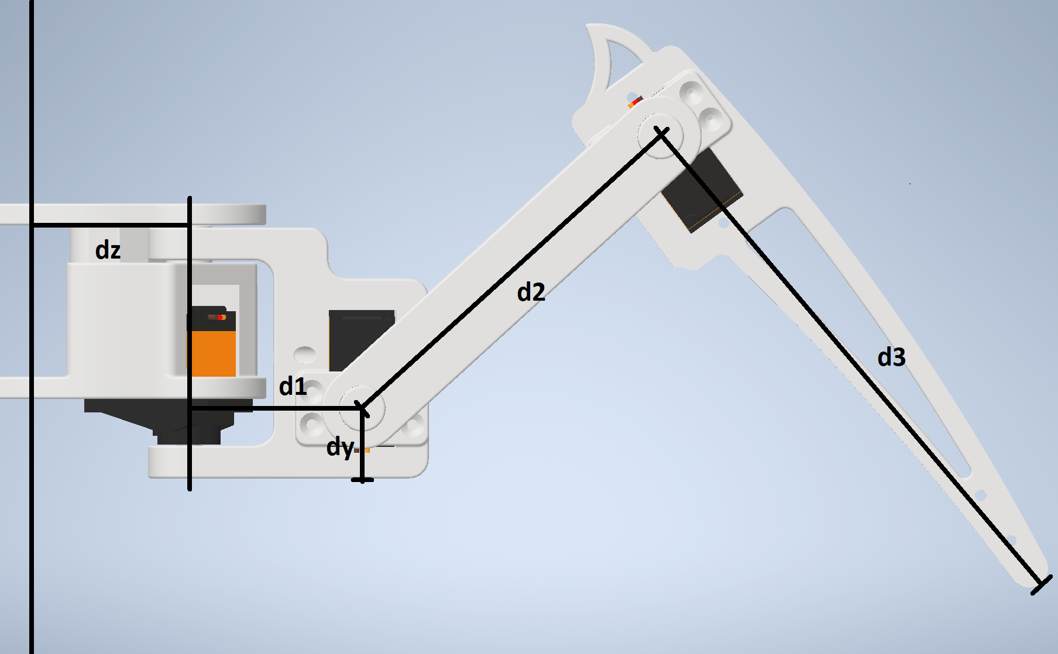
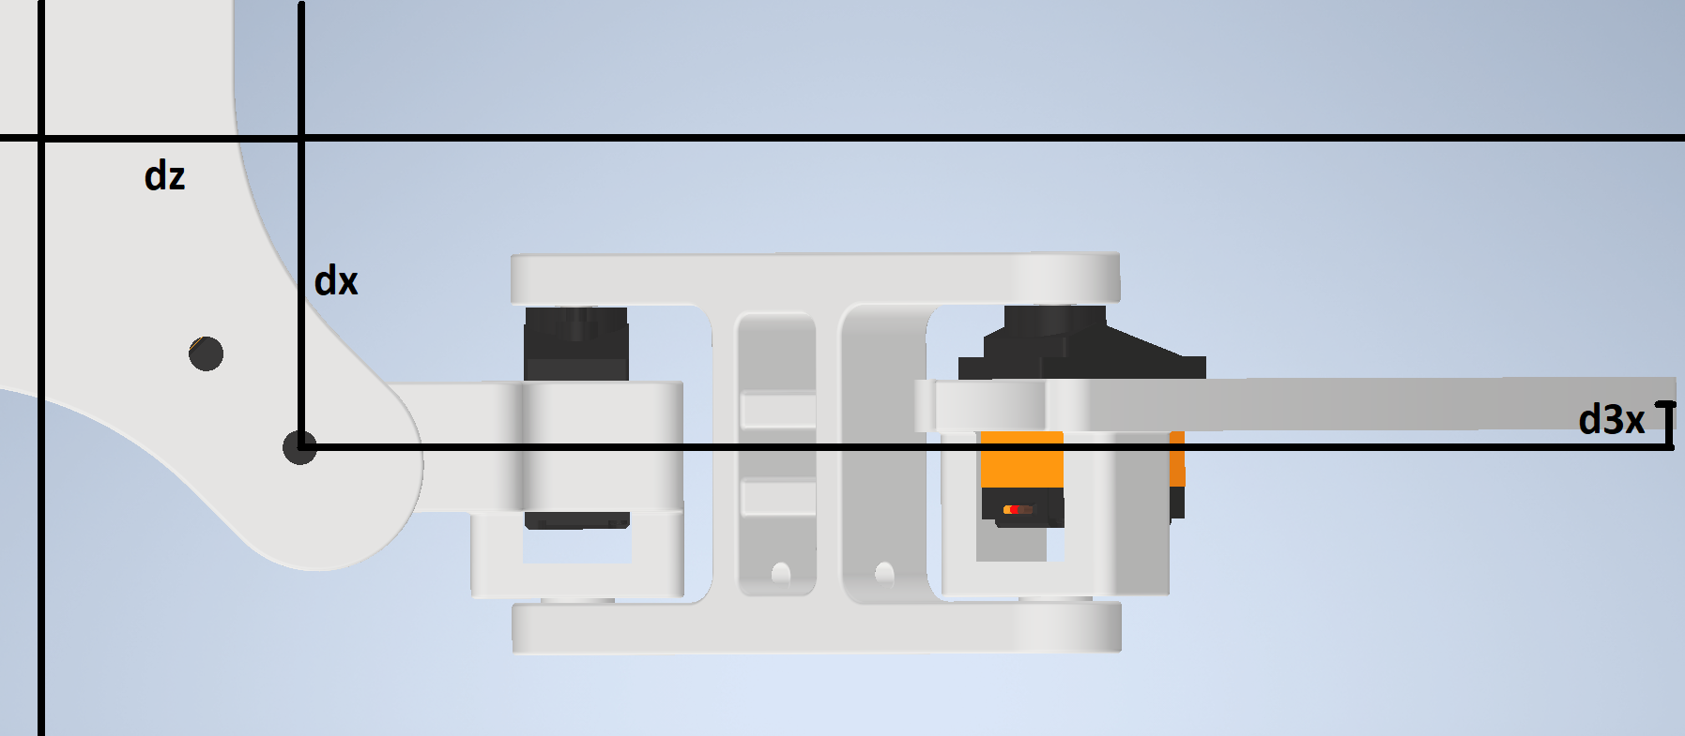
Paraméterek

Slide 10
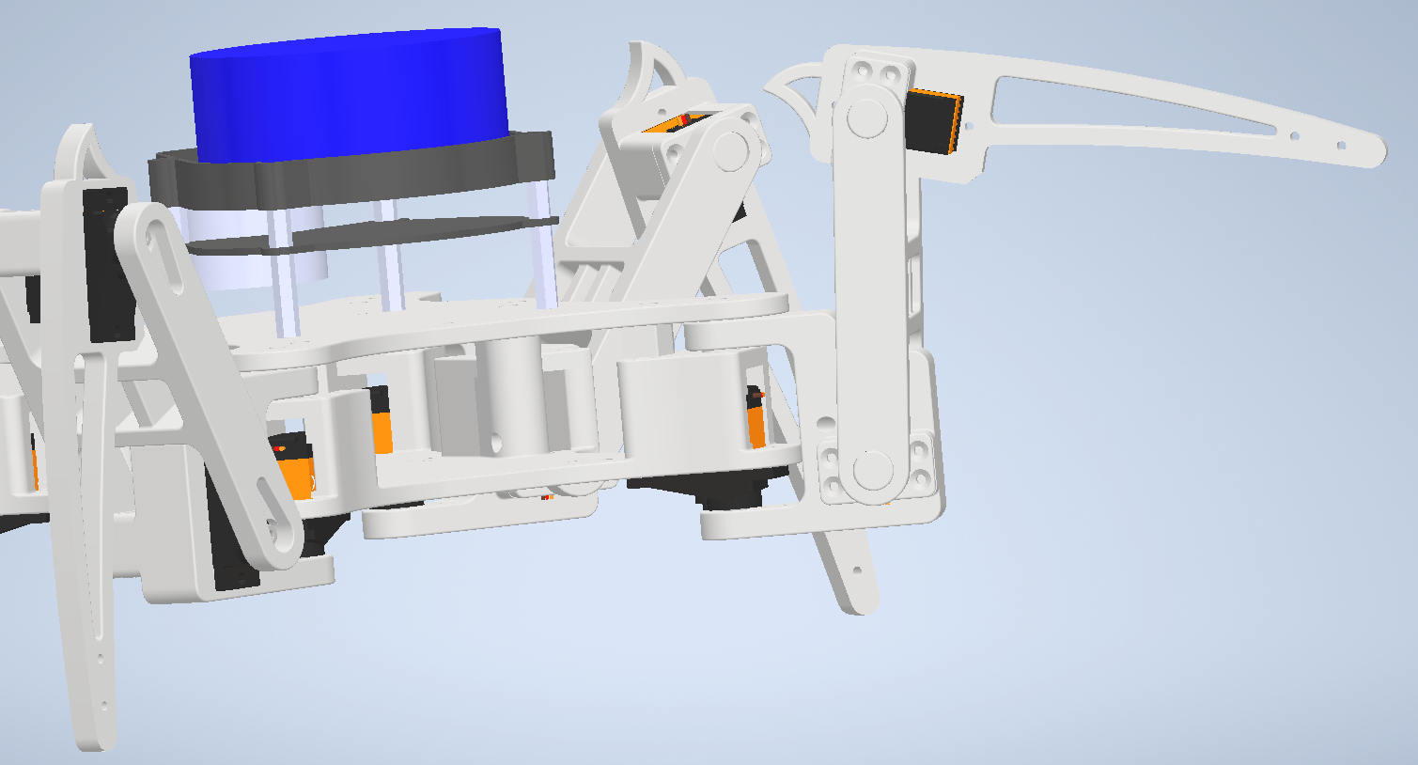
Távlati célok
Robot kinyomtatása, felélesztése
ROS felélesztése
Lábak bővítése
Új NYÁK

